Slide 1

Fizika
10-sinf
Mavzu:
Mexanik to‘lqinlarning muhitlarda tarqalishi. Ultra va infratovushlardan turmushda va texnikada foydalanish.
O‘qituvchi:
Toshkent shahar Uchtepa tumani 287-maktab fizika fani o‘qituvchisi
Xodjayeva Maxtuma Ziyatovna.

Slide 2
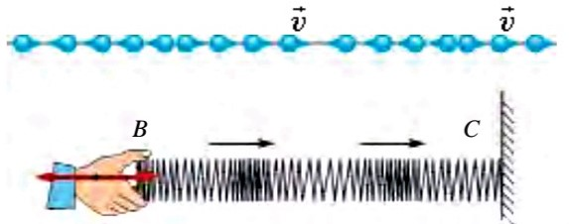
Bo‘ylama to‘lqinlar
Tebranishlarning muhitda vaqt bo‘yicha tarqalish jarayoniga to‘lqin deyiladi.
To‘lqin tarqalayotgan muhitda zarralarning tebranish yo‘nalishi, to‘lqin tarqalish yo‘nalishi bilan bir o‘qda bo‘lsa, bunday to‘lqin bo‘ylama to‘lqin deyiladi.

Slide 3
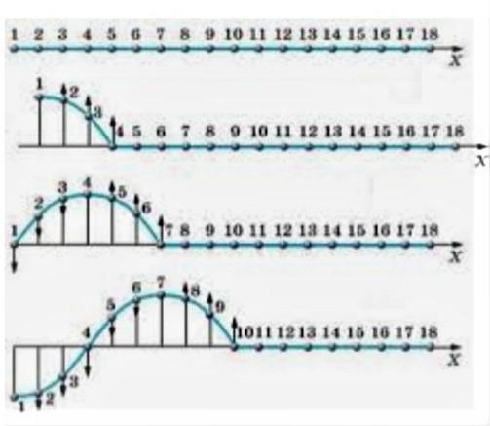
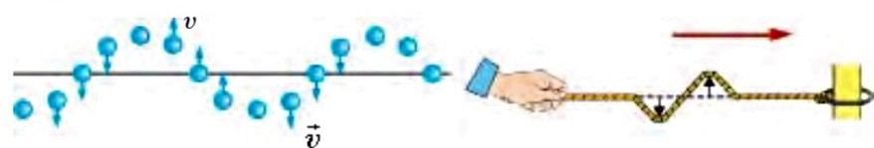
Ko‘ndalang to‘lqinlar
To‘lqin tarqalayotgan muhitda zarralarning tebranish yo‘nalishi, to‘lqin tarqalish yo‘nalishiga perpendikulyar bo‘lsa, bunday to‘lqinga ko‘ndalang to‘lqin deyiladi.

Slide 4
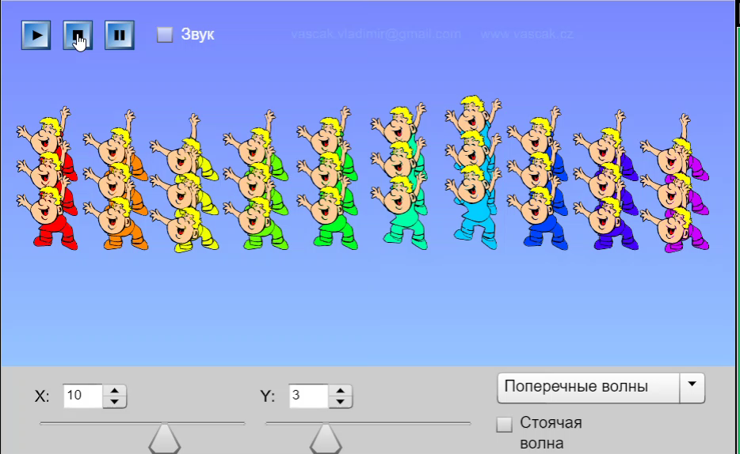

Slide 5
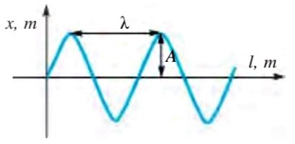
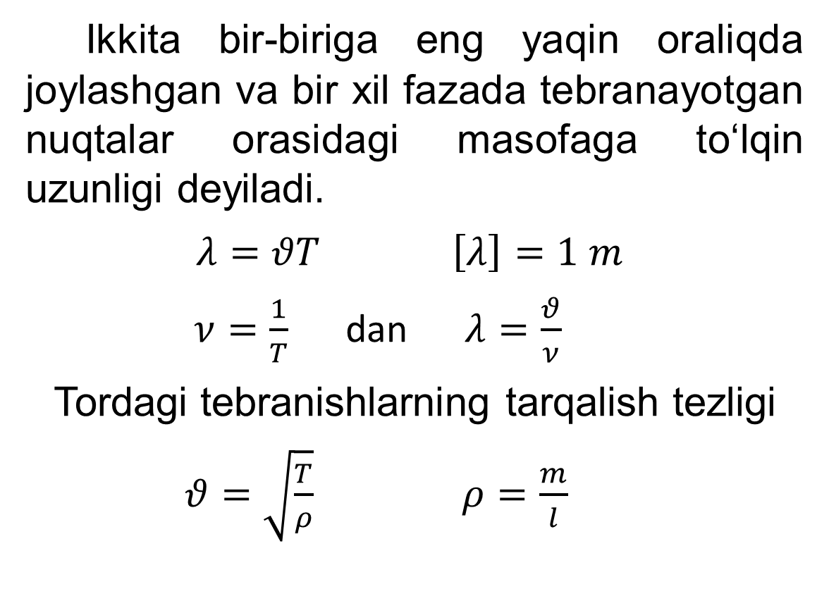
To‘lqin uzunligi va tezligi
Ikkita bir-biriga eng yaqin oraliqda joylashgan va bir xil fazada tebranayotgan nuqtalar orasidagi masofaga to‘lqin uzunligi deyiladi.
$λ=θT$ $\left[λ\right]=1 m$
$ν=\frac{1}{T}$ dan $λ=\frac{θ}{ν}$
Tordagi tebranishlarning tarqalish tezligi
$θ=\sqrt{\frac{T}{ρ}}$ $ρ=\frac{m}{l}$

Slide 6
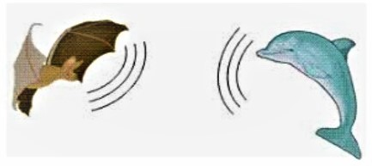
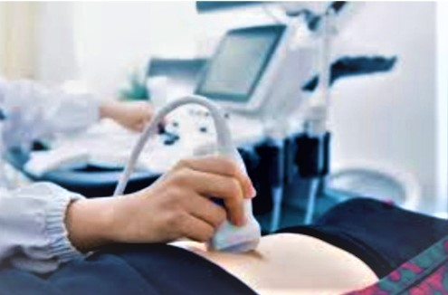
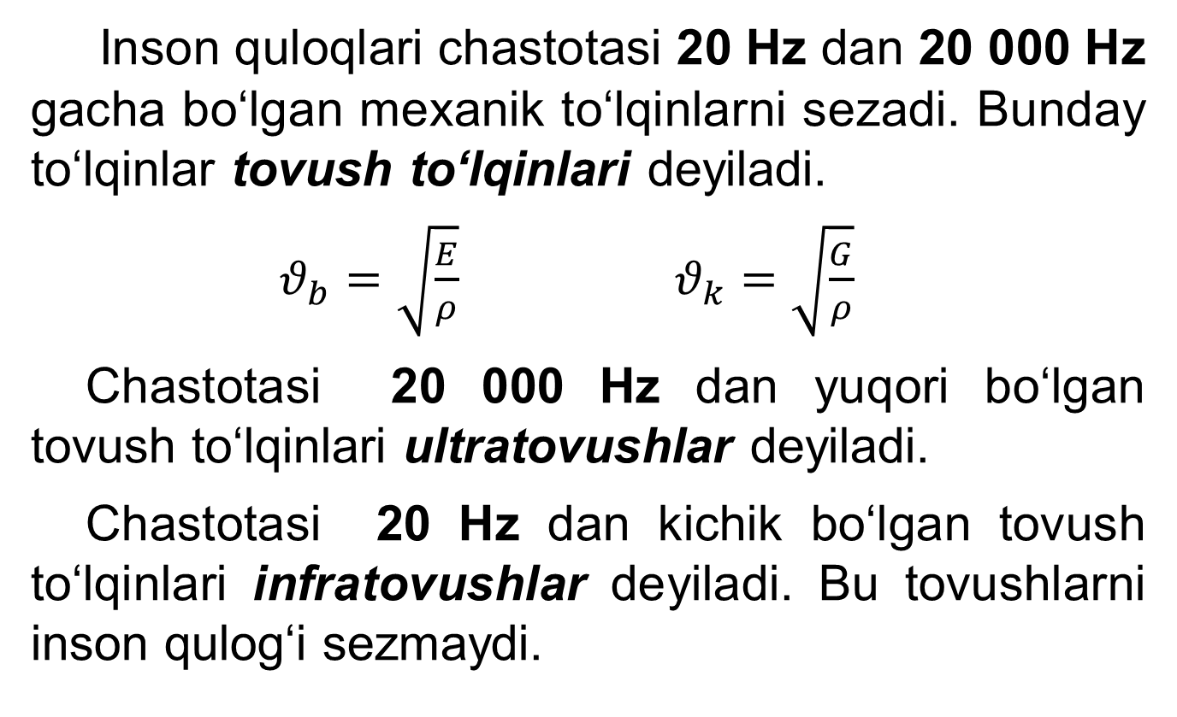
Tovush va uning tabiati
Inson quloqlari chastotasi 20 Hz dan 20 000 Hz gacha bo‘lgan mexanik to‘lqinlarni sezadi. Bunday to‘lqinlar tovush to‘lqinlari deyiladi.
$θ_{b}=\sqrt{\frac{E}{ρ}}$ $θ_{k}=\sqrt{\frac{G}{ρ}}$
Chastotasi 20 000 Hz dan yuqori bo‘lgan tovush to‘lqinlari ultratovushlar deyiladi.
Chastotasi 20 Hz dan kichik bo‘lgan tovush to‘lqinlari infratovushlar deyiladi. Bu tovushlarni inson qulog‘i sezmaydi.

Slide 7
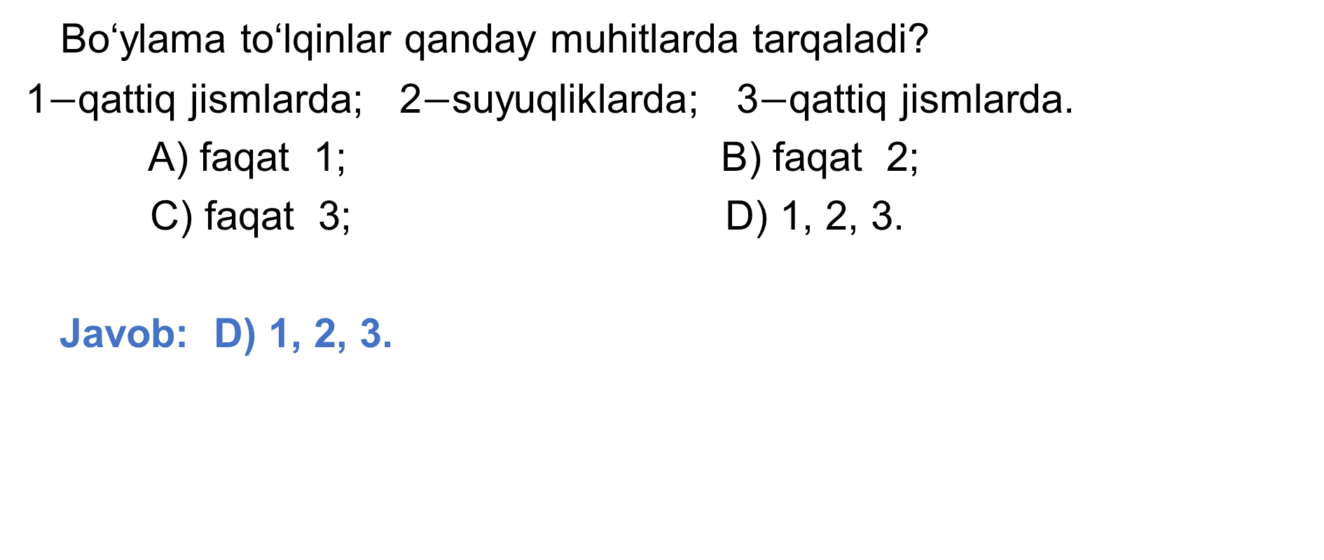
95-bet 4-test
Bo‘ylama to‘lqinlar qanday muhitlarda tarqaladi?
1$−$qattiq jismlarda; 2$−$suyuqliklarda; 3$−$qattiq jismlarda.
A) faqat 1; B) faqat 2;
C) faqat 3; D) 1, 2, 3.
Javob: D) 1, 2, 3.

Slide 8
Mustaqil bajarish uchun topshiriqlar
Bo‘ylama va ko‘ndalang to‘lqinlar bir-biridan nimasi bilan farqlanadi?
To‘lqin uzunligi deb nimaga aytiladi?
Qanday tovushlar ultratovushlar deyiladi?
Inson qulog‘i qanday chastotali tovushlarni eshitadi?
5. 96-betdagi 7-testni yechish.

